Slide 1
البروتينات (2)
Proteins [II]

Slide 2
الأهداف:
-التقدير الكمي للبروتينات باستخدام اختبار بيوريت.
-ايجاد تركيز مجهول لعينة باستخدام المنحنى القياسي للتراكيز.(بدلالة قيمة الامتصاص).

Slide 3
(Quantitative Proteins Estimationالتقدير الكمي للبروتينات (
تقدير البروتينات كمياً يساعد على معرفة التراكيز القياسية لبروتينات معينة كما أن له دلالات تشخيصية عند إرتفاع أو انخفاض تركيز البروتينات عن المستوى الطبيعي, وله أهمية في معرفة المحتوى البروتيني للعينات الحيوية و الغذائية.
تعتبر مقدرة الجزيئات على امتصاص أطياف الضوء من أكثر الطرق الكيموحيوية المستخدمة في تقدير كميات الجزيئات في محاليلها، ومن هذه الجزيئات المهمة على مستوى الخلية الحية هي البروتينات التي لها القدرة على الإمتصاص الضوئي لوجود بعض الأحماض الأمينية الحلقية العطرية (تربتوفان – فينيل ألانين – تيروسين).
هناك أجهزة خاصة لقياس امتصاص الطيف الضوئي تسمى اسبكتروفوتوميتر (spectrophotometer)
يمكن من خلالها تقديرالبروتينات عند طول موجي معين.

Slide 4
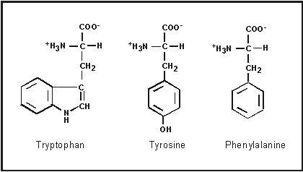

Slide 5
اسبكتروفوتوميتر (spectrophotometer)

Slide 6
اختبار بيوريت ((Biuret test
إختبار عام على البروتينات، يهدف هذا الاختبار للكشف عن وجود البروتينات في العينة ويمكن استخدامه كاختبار كمي أونوعي للبروتينات.
فكرة الاختبار:
تتفاعل كبريتات النحاس في المحلول القلوي مع المركبات التي تحتوي على رابطتين أو أكثر من الروابط الببتيدية (البروتين في هذا المعمل مثلا) ويتكون اللون البنفسجي. وتعتمد شدة اللون على تركيز البروتين في العينه.
كلما كان تركيز البروتين في العينة عالٍ، كلما كان اللون البنفسجي المتكون أغمق، والعكس صحيح.
Notes:
650 to 750 nm

Slide 7
المنحنى القياسي للتراكيز:
هو منحنى يعكس العلاقة بين تراكيز معلومة لمادة (بروتين) ،و الامتصاص الضوئي لهذه التراكيز المعلومة عند طول موجي معين.
العلاقة طردية (خطية) بين التركيز و قيم الامتصاص. (أي كلما زاد تركيز البروتين ، كلما زادت قيمة الامتصاص )
استخدامه:
يجب إعداد منحنى قياسي لبروتينات معلومة التراكيز وذلك لإستخدامه في تقديرتركيزعينات البروتينات مجهولة التراكيز. (بدلالة الامتصاص).
يمكن من المنحنى القياسي للتراكيز، حساب تركيز البروتينات المجهولة التركيز بمعرفة مقدار الإمتصاص الضوئي لها.

Slide 8
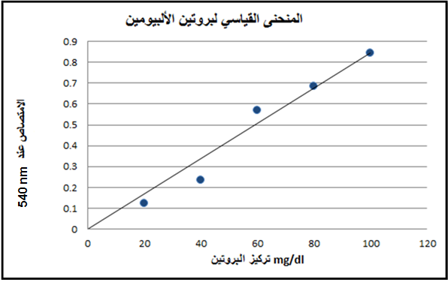

Slide 9
ملاحظة:
العينات ذات التركيز العالية تمتلك قيمة امتصاص عالية اللون الأغمق

Slide 10
النتائج:
• ارسمي منحنى قیاسي یوضح العلاقة بین تركیز البروتین (على المحور الأفقي ) و الإمتصاص الضوئي (على المحور العمودي ) وذلك على ورقة رسم بیاني.
• استنتجي من الرسم البیاني تركیز محلول البروتین المجھول وذلك بمعلومیة الامتصاص الضوئي لھ
رقم الانبوبة | قيم الامتصاص عند 540 nm | التركيز النهائي جرام /لتر
1 |  | 1
2 |  | 2
3 |  | 2.5
4 |  | 3
5 |  | 3.5
6 |  | 4
العينة ذات التركيز المجهول |  | ……….?

